Slide 1
实时分布式系统小组项目汇报
域名信息需求
汇报人员：李盛树
小组成员
李盛树 刘彩荣
郑立旺 阮少峰

Slide 2
分工
李盛树：PPT演讲、Scrapy框架搭建、网页token获取及分析、IP池框架搭建、测试
刘彩荣：PPT制作、 Scrapy框架搭建、代码整理、网页Url获取、测试
阮少峰：文档撰写、Scrapy模型搭建、页面解析
郑立旺：文档撰写、Scrapy模型搭建、页面解析

Slide 3
目录
CONTENTS
01
目标与需求
ANNUAL WORK SUMMARY
02
HTML页面代码分析与解析
COMPLETION OF WORK
03
Spider网络爬虫框架
SUCCESSFUL PROJECT
04
性能提升与效率分析
NEXT YEAR WORK PLAN

Slide 4
PART 1
目标与需求
ANNUAL WORK SUMMARY

Slide 5
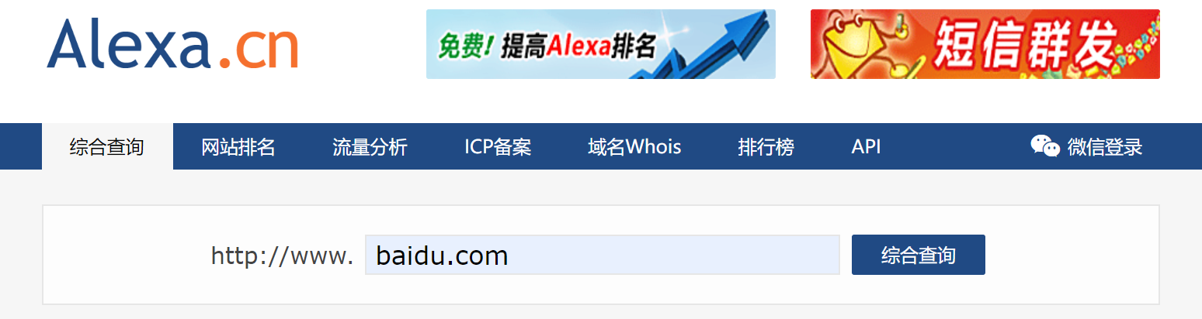
起始网址：http://www.alexa.cn/

Slide 6
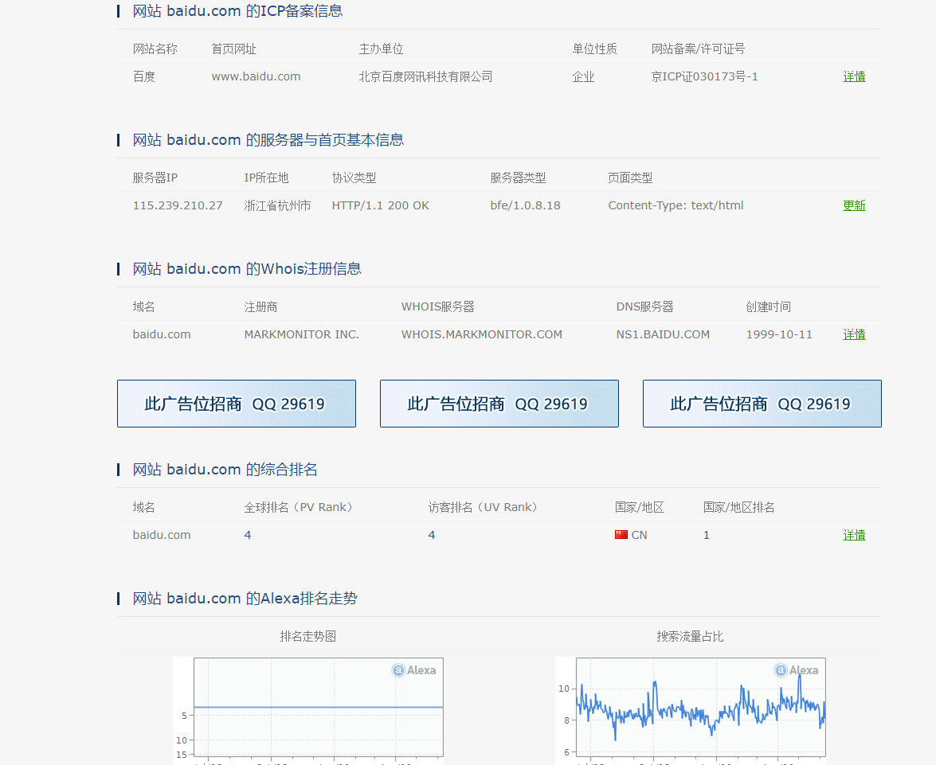
在综合查询一栏输入网址域名，例如输入: baidu.com（域名为关键字）,得到如下网页：
唯一索引：域名
需要爬取的数据项有：
（1）网站名称、首页网址、主办单位、单位性质、网站备案/许可证号；
（2）服务器IP、IP所在地、协议类型、服务器类型、页面类型；
（3）域名、注册商、WHOIS服务器、DNF服务器、创建时间；
（4）全球排名（PV Rank）、访客排名（UV Rank）、国家/地区、国家/地区排名；
（5）排名走势图链接、搜索流量占比图链接

Slide 7
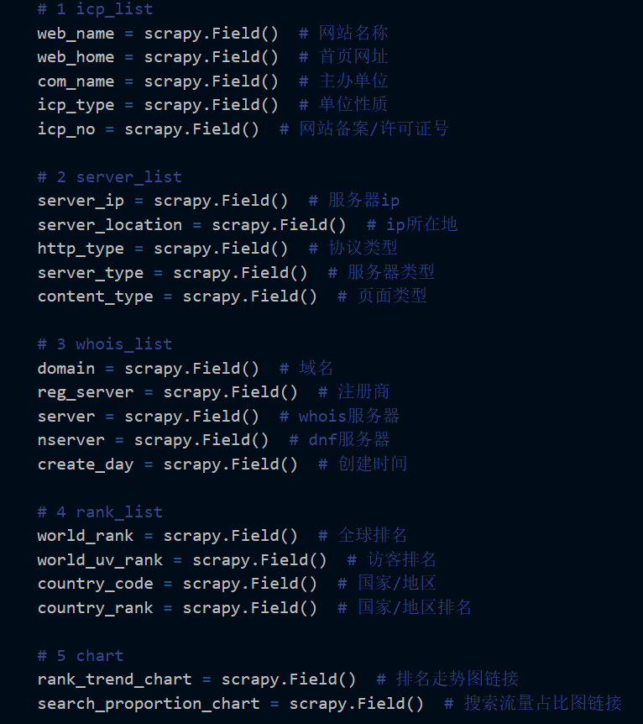
明确目标
本项目需要抓取的数据主要是以右的信息模型（以python数据模型类代码进行表示）：
此信息模型也是本项目最后的上传的最终数据模型。

Slide 8
PART 2
HTML页面代码分析与解析
ANNUAL WORK SUMMARY

Slide 9
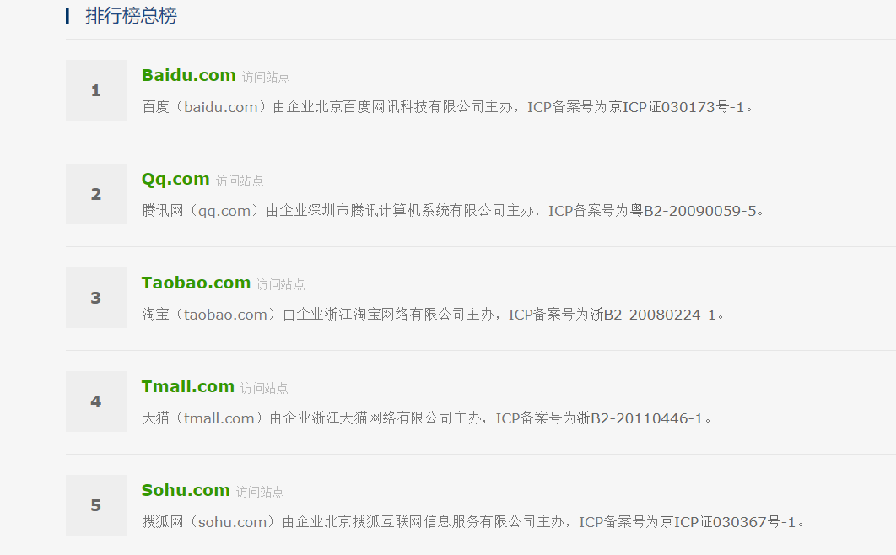
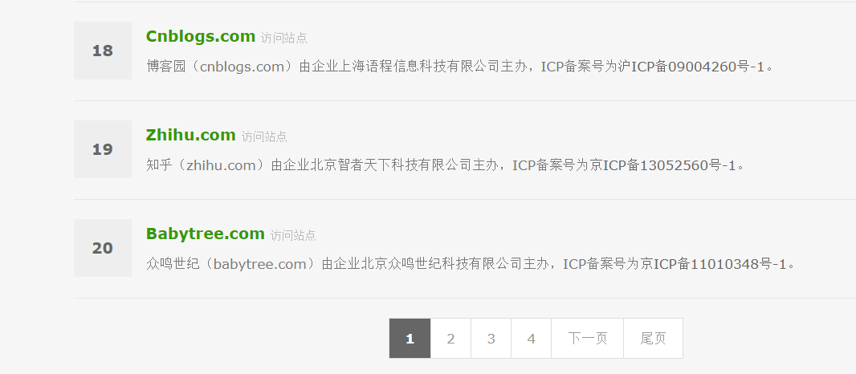
获取需要爬取页面的网址
因为，在起始页面中需要输入查询的地址进行综合查询；
所以，我们在“排行榜”页面中爬取该排行榜中的地址进行查询；排行榜页面如下：

Slide 10
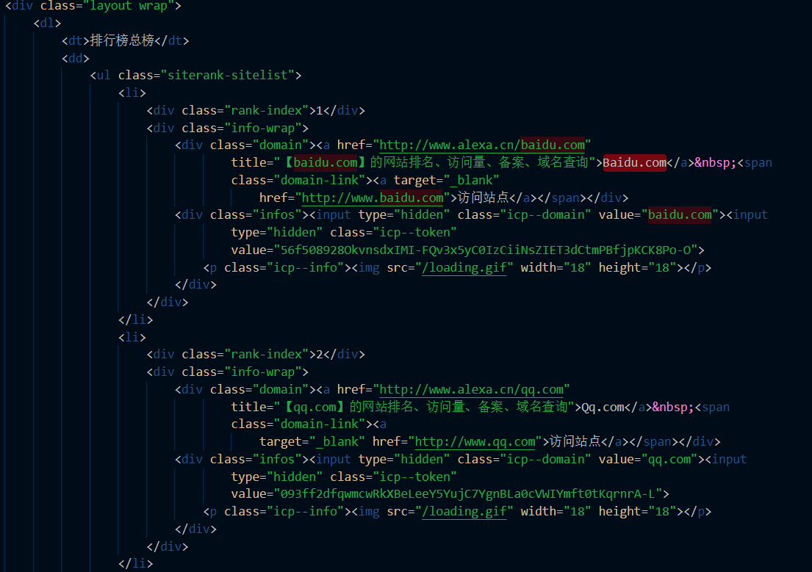
HTML代码分析
在这里对排行榜中的地址信息进行提取，部分html代码如右：

Slide 11
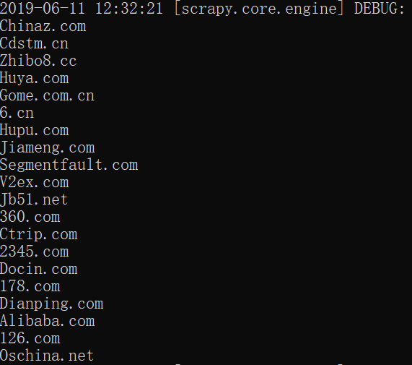
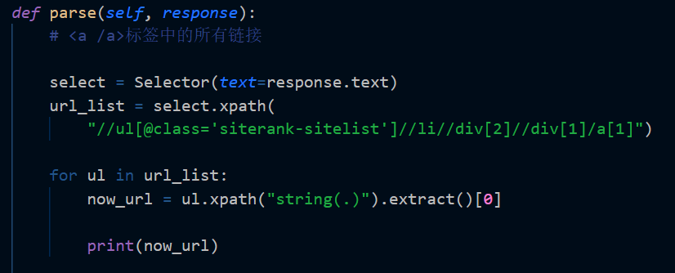
HTML代码解析
对该html代码进行解析，得到右图所示的待爬取页面的网址：

Slide 12
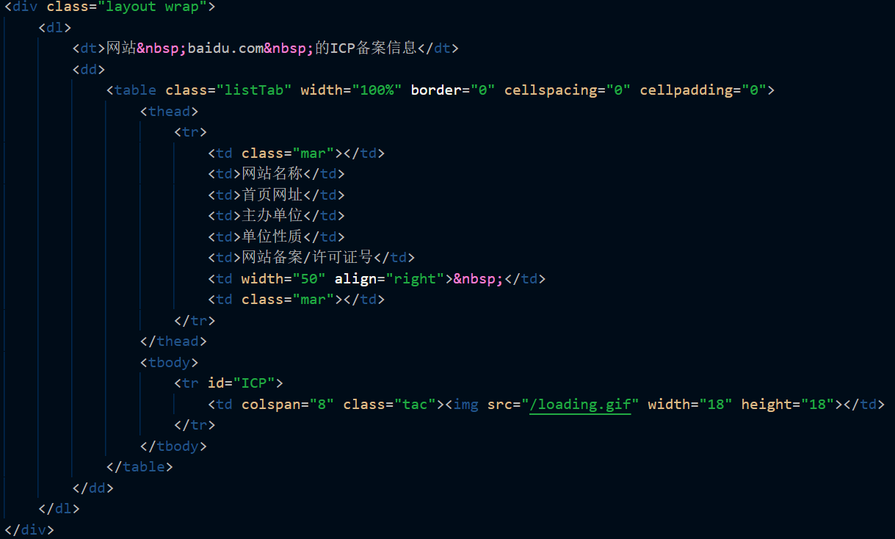
HTML代码分析
前面我们获取了待爬取页面的地址，这里对页面的HTML代码进行分析：
我们发现，需要的具体信息在HTML页面中没有显示出来

Slide 13
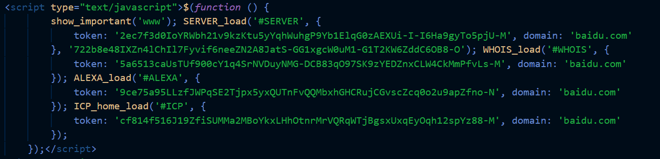
HTML代码分析
经过分析，该信息是动态加载的，所以我们通过获取该信息的“token”页面，然后爬取需要的信息：
我们发现，需要的具体信息在HTML页面中没有显示出来

Slide 14
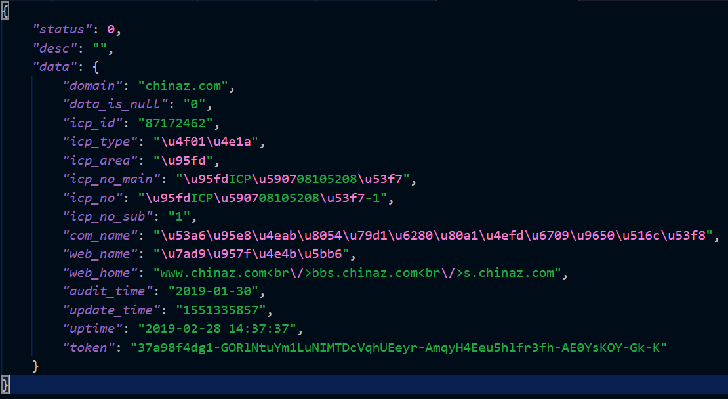
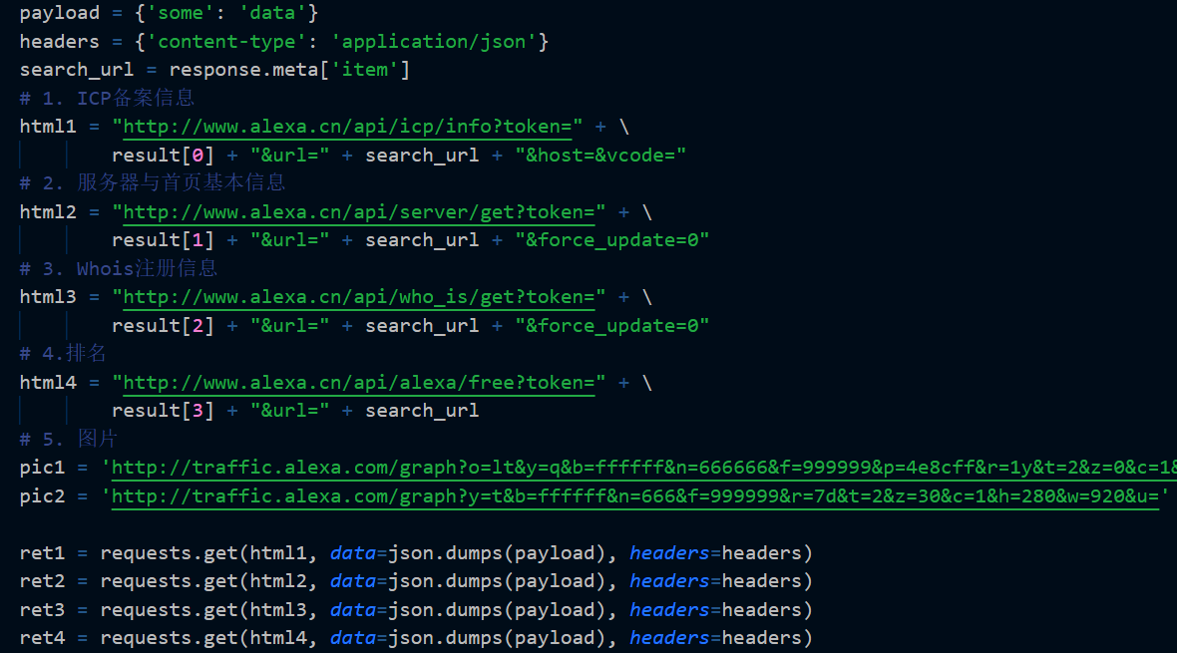
HTML代码解析
通过“token”我们获取到了如右图的信息，然后把我们需要的信息通过“json”技术提取出来。

Slide 15
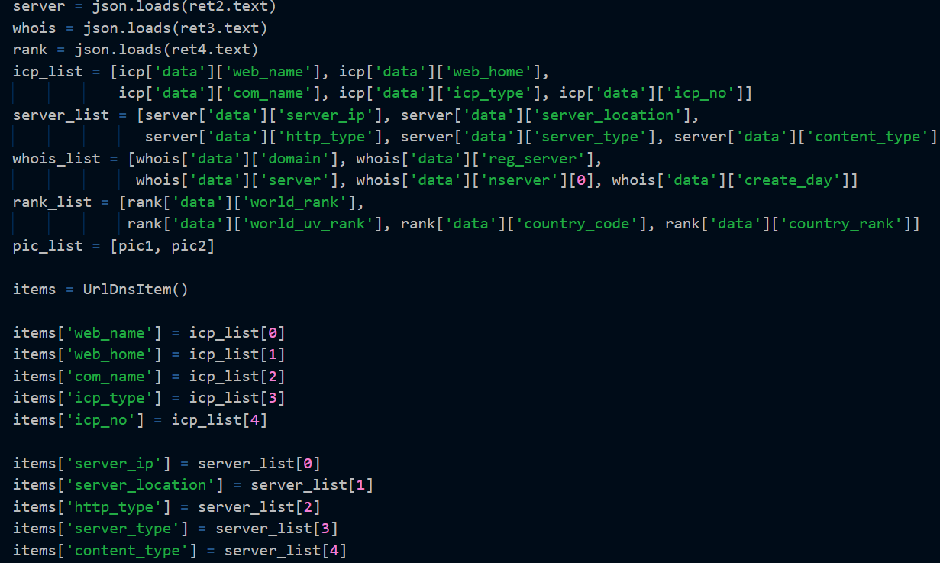
HTML代码解析
把我们需要的信息通过“json”技术提取出来：

Slide 16
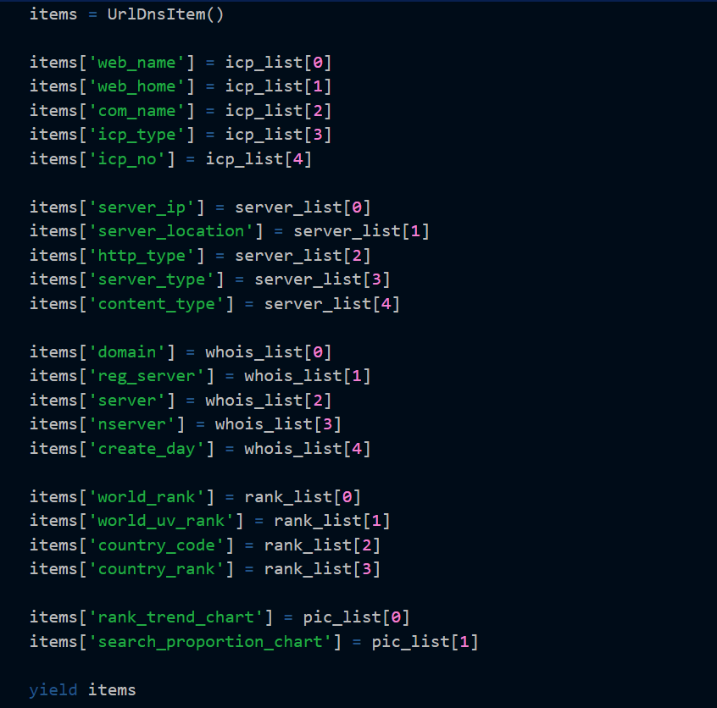
HTML代码解析
将提取的内容填入UrlDnsItem中，以右为完整操作:
再将UrlDnsItem转为传输的Item。

Slide 17
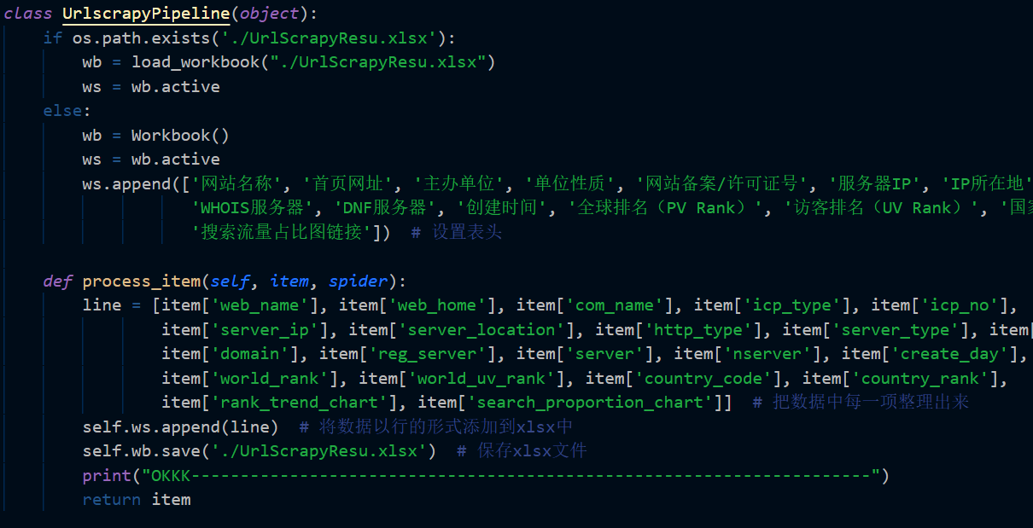
存储内容
当spider返回items.py中的内容时，pipeline就能接收到item并进行处理。如下获取item后把信息写进xlsx文件中。

Slide 18
PART 3
Spider网络爬虫框架
ANNUAL WORK SUMMARY

Slide 19
Scrapy 爬虫框架
Scrapy是一个基于python，为了爬取网站数据，提取结构性数据而编写的应用框架。 可以应用在包括数据挖掘，信息处理或存储历史数据等一系列的程序中。

Slide 20
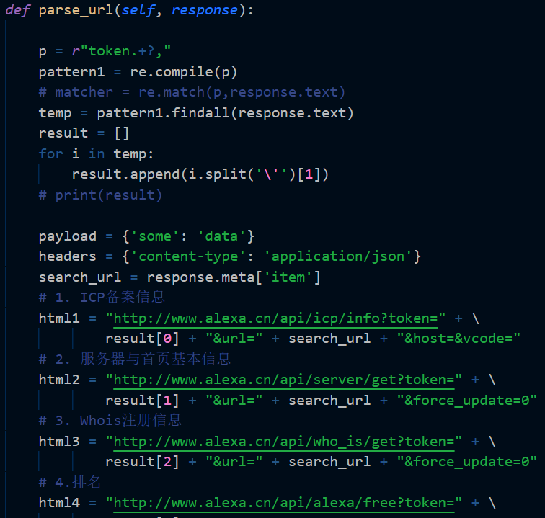
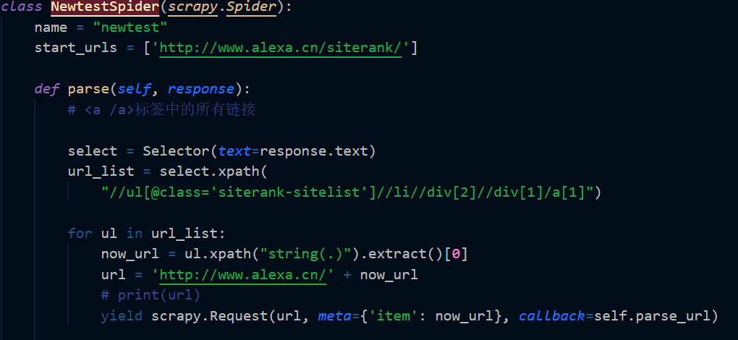
Spider模块
首先，从“排行榜”页面中获取需要爬取网页的网址
然后，把网址抽取除来，通过Scrapy的并行框架进行并行的爬取各个网页的具体信息：

Slide 21
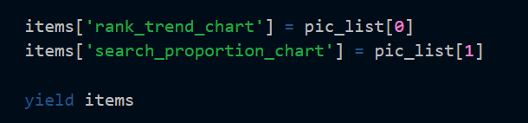
Pipeline模块
在Spider模块中爬取出来的信息，然后会返回Items交给Pipeline模块进行处理：
最后，Pipeline模块对最终爬取处理的信息进行存储：

Slide 23
PART 4
性能提升与效率分析
ANNUAL WORK SUMMARY

Slide 24
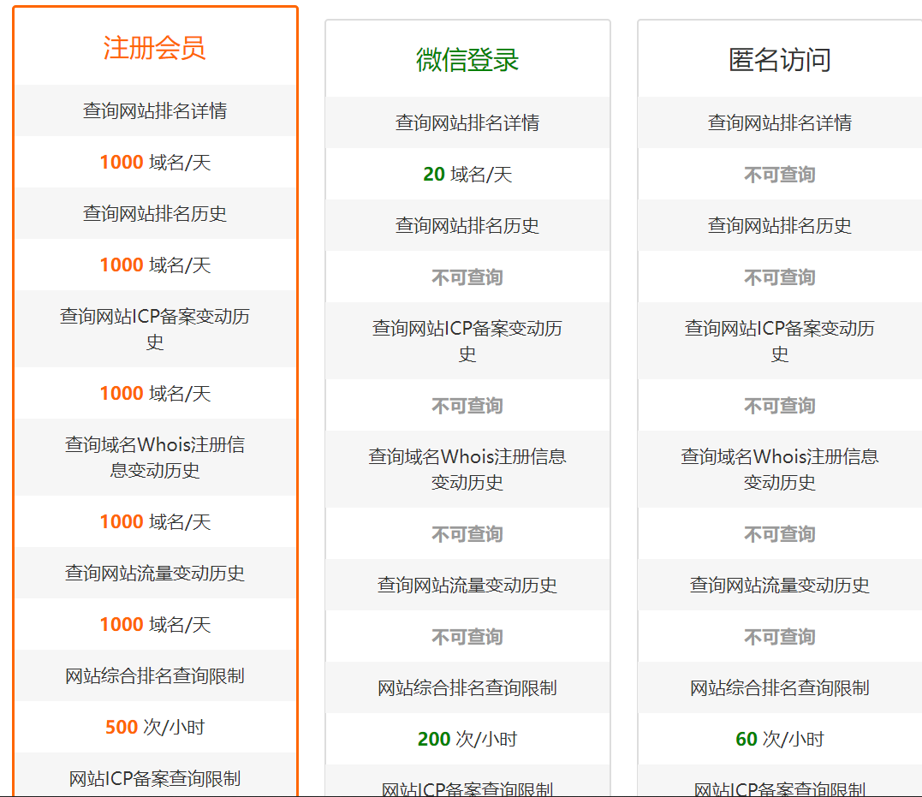
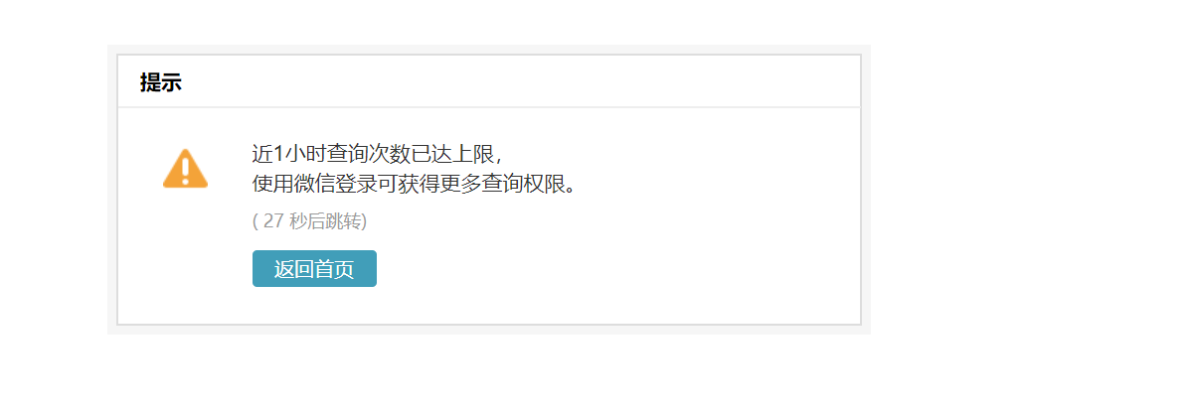
性能提升

Slide 25
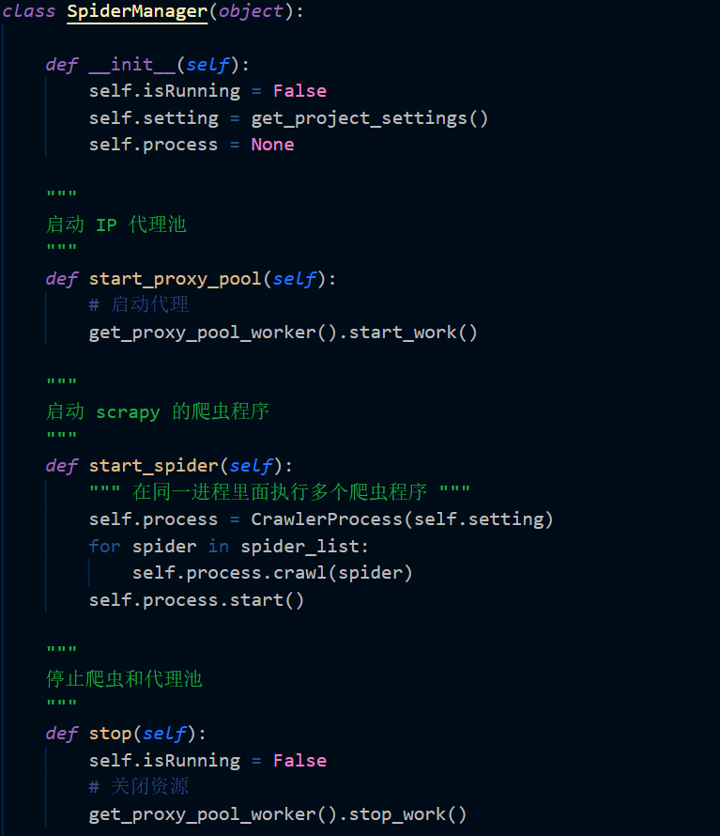
性能提升
IP代理池：
随机多网址爬取
MYSQL
线程池验证

Slide 26
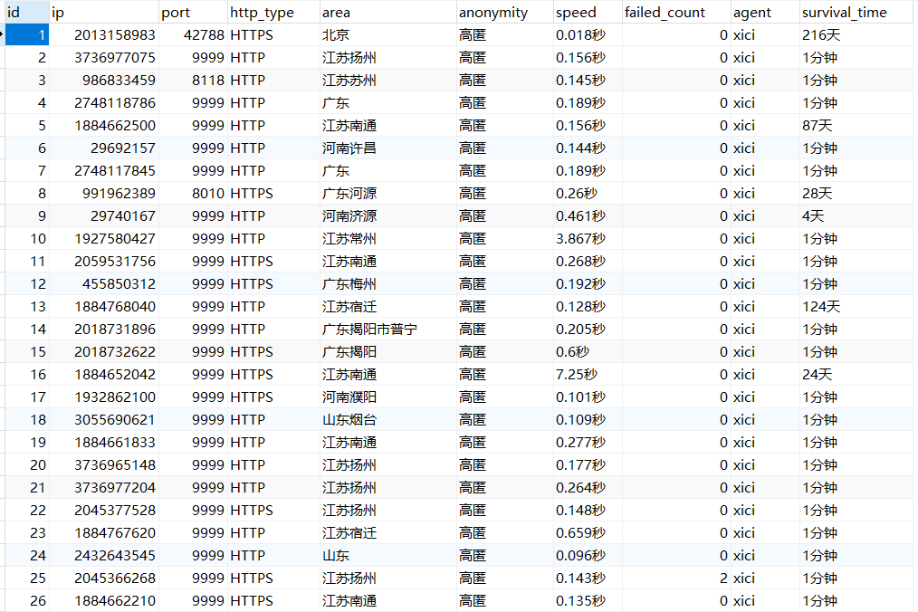

Slide 27
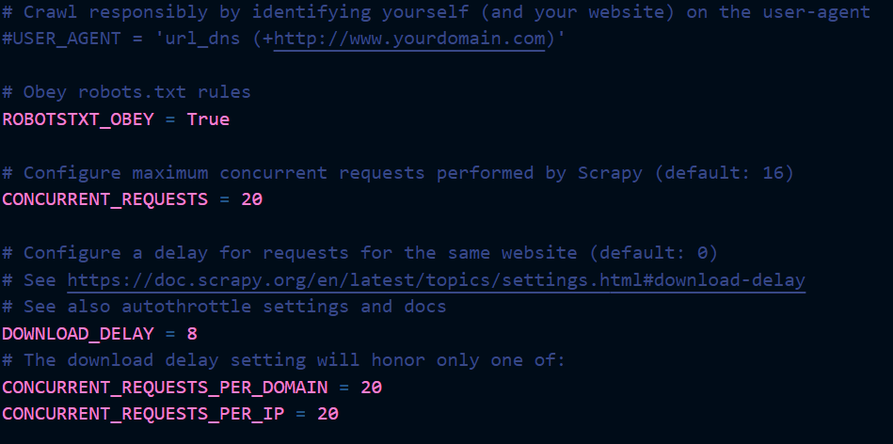
性能提升
调节Spider框架的并行参数：

Slide 28
单条信息爬取效率
开始：
结束：

Slide 29
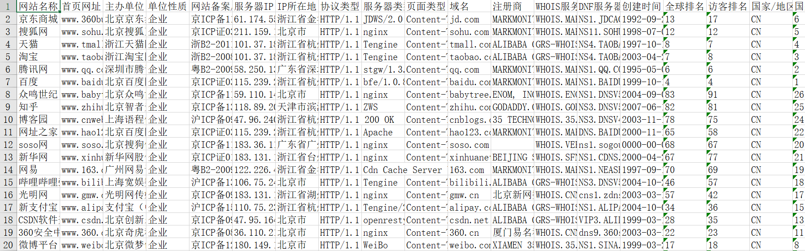
多条信息爬取效率
这里测试爬取20条信息，时间为：10s

Slide 30
THANK YOU
感谢聆听，批评指导

